Slide 1
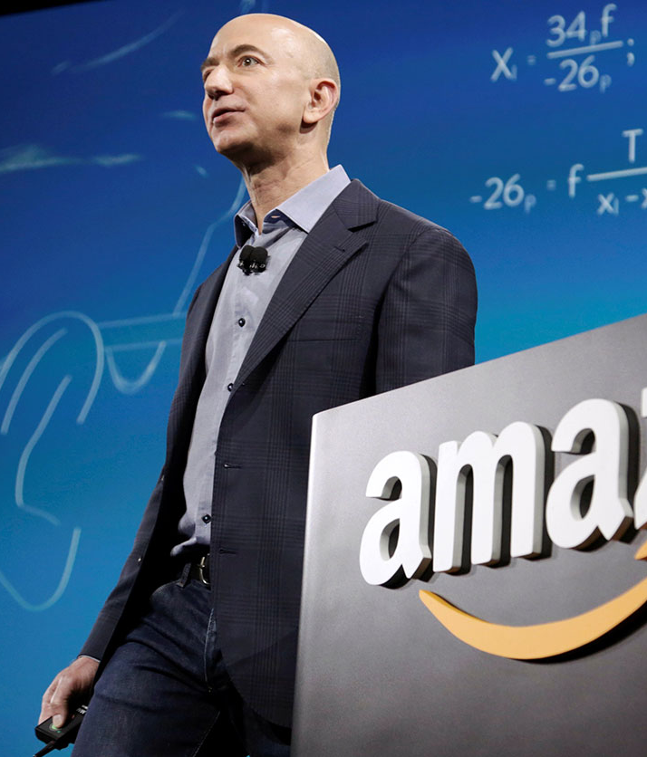
ИСТОРИЯ УСПЕХА AMAZON

Slide 2

ПЕРВЫЕ ШАГИ К УСПЕХУ

Slide 3
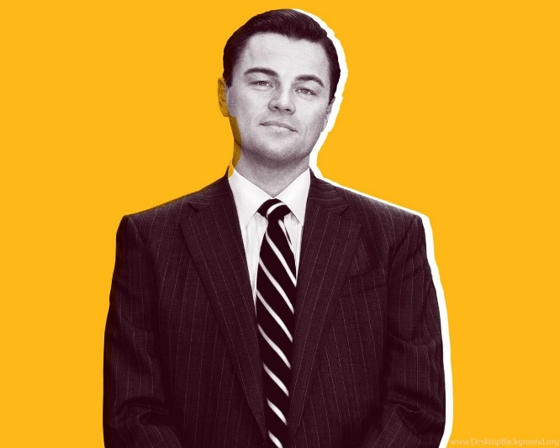
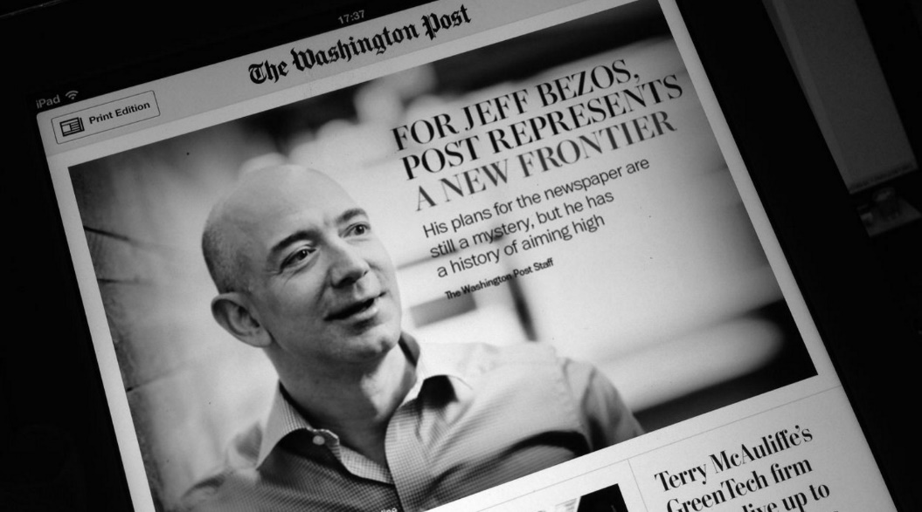

Джефф Безос работал на Уолл-Стрит
И смог достичь должности
вице президента
в хедж-фонде
На службе Джееф отвечал за интернет бизнес

Slide 4

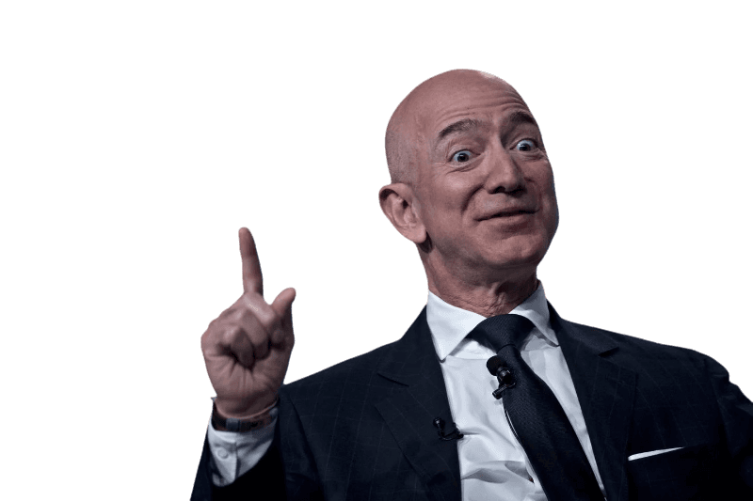
У Джеффа Безоса была идея создать магазин, продающий любой товар. И чтобы не обанкротиться в первую же неделю, Безос решил начать с простого. Он выделил 20 категорий товаров, которые, по его мнению, могли бы хорошо продаваться через интернет. Туда входили компьютерный софт, фильмы, музыка, офисные принадлежности.
Но лучше всего в качестве первого продукта смотрелись книги — лёгкие и удобные для доставки. Ведь все равно, у кого их покупать, а выбор в интернете будет явно больше, чем в простом книжном магазине.

Slide 5
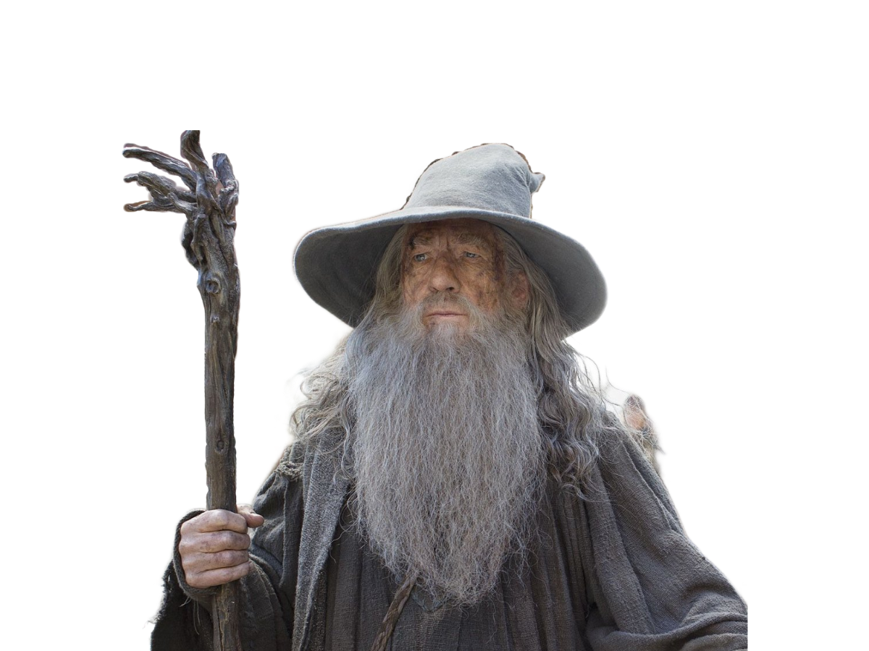
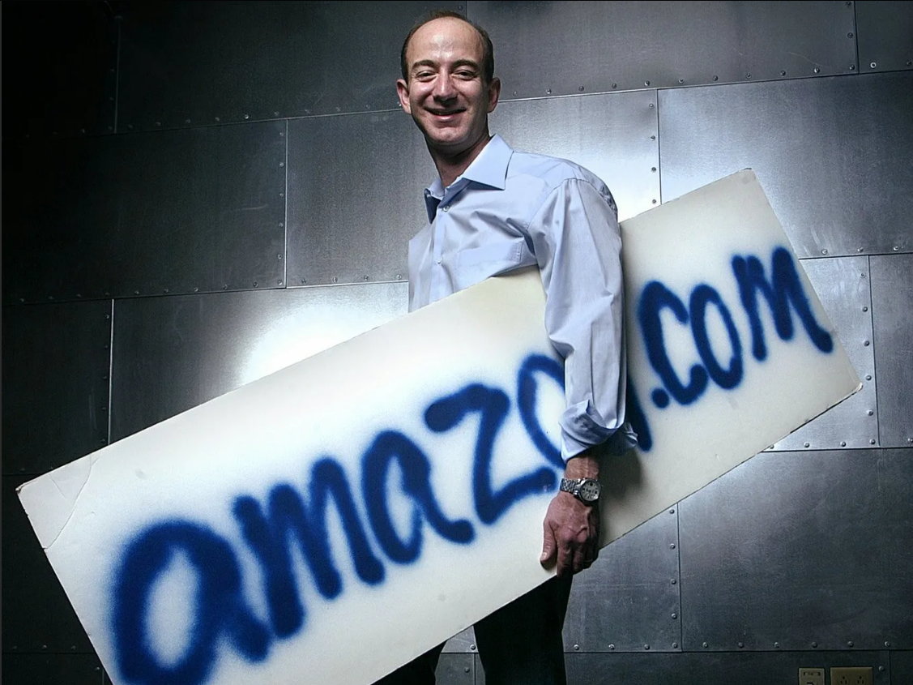
КАК ПРИДУМАЛ НАЗВАНИЕ ДЖЕФФ БЕЗОС
В 1994-м Джефф Безос зарегистрировал в Сиэтле компанию «Кадабра» и собирался продавать книги. Но дело не пошло: на слух название слишком уж напоминало слово cadaver (“мертвое тело”). Вторым вариантом было Relentless (“безжалостный”), но друзья бизнесмена посчитали, что название звучит слишком зловеще.
В поисках свежих идей Джефф пролистывал Оксфордский словарь и наткнулся на слово “Амазонка”. Ага, самая большая река в мире (магазин Безоса должен был стать самым большим в мире), начинается на «А» (гугла тогда ещё не было, и пользователи находили новые сайты через онлайн-каталоги) – все сложилось в одну картинку! Amazon.com был зарегистрирован в ноябре 1994-го и появился в сети в 1995.

Slide 6

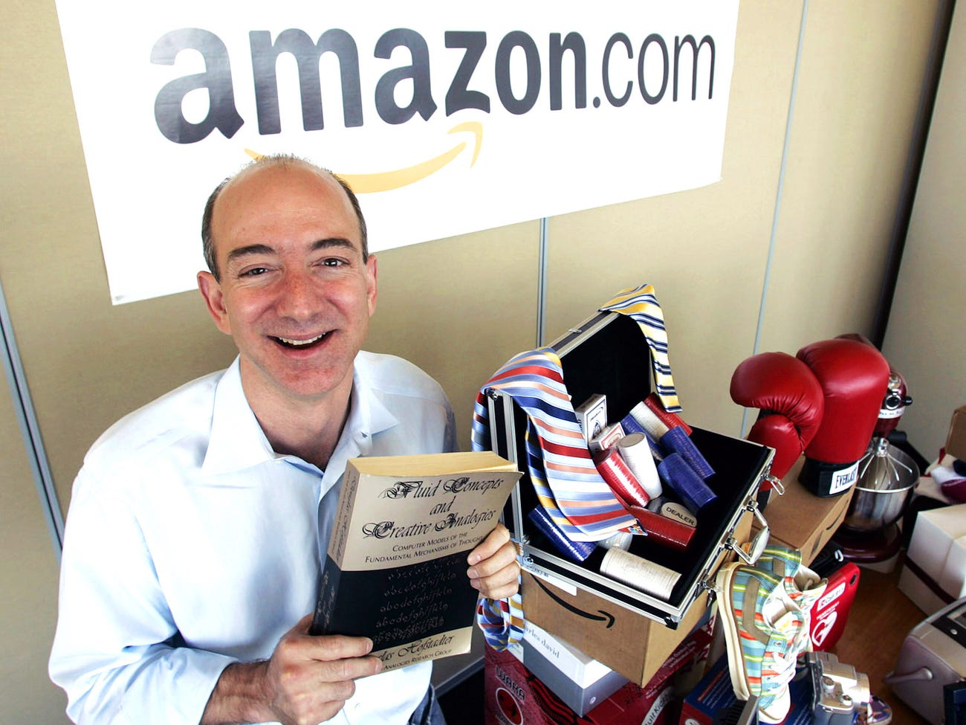
ПЕРВЫЕ ПРОДАЖИ
У самого Джеффа никаких книг не было: получив заявку, он направлял ее в оффлайн-магазин, с которыми сотрудничал, а потом принимал у них товар. На складе Amazon в Сиэтле хранилось всего две тысячи книг – только то, что нужно было отправить получателям в ближайшее время.
Первая книга на сайте – учебник по программированию – была продана 3 апреля 1995 года.

Slide 7

ПРОДВИЖЕНИЕ

Slide 8
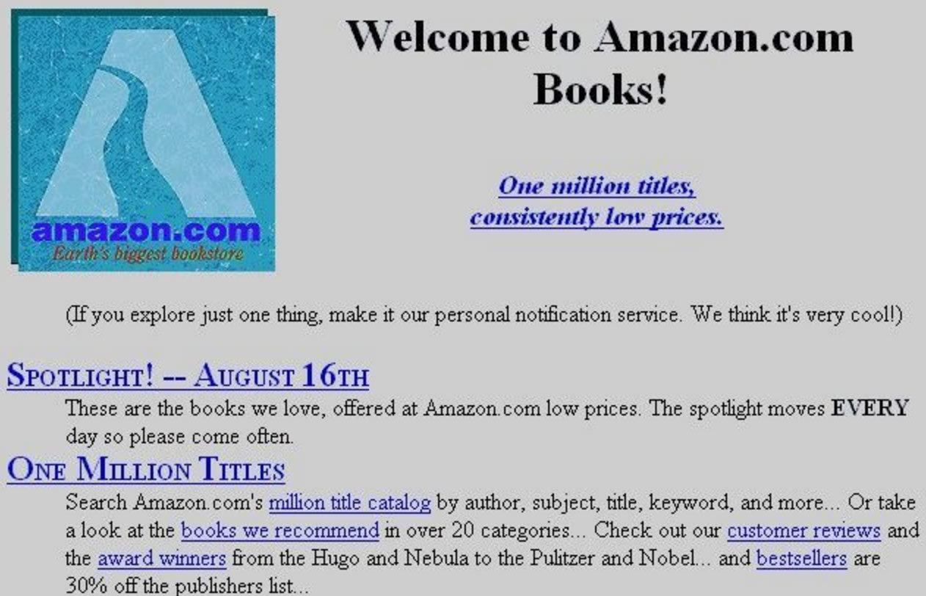
Стремительный рост Amazon начался, когда магазин показали на главной странице популярного поисковика Yahoo! За два месяца продажи выросли до $20 000 в неделю, и Джеффу постоянно приходилось лично нанимать новых сотрудников, чтобы те принимали и обрабатывали заказы.
Подтянулись первые инвесторы, которые дали $1 млн на улучшение серверов и апгрейд сайта. Это позволило привести Amazon в приличный вид, и на ресурсе даже появились картинки с товарами. Стало понятно, что проект состоялся.
Первая версия сайта Amazon.com

Slide 9
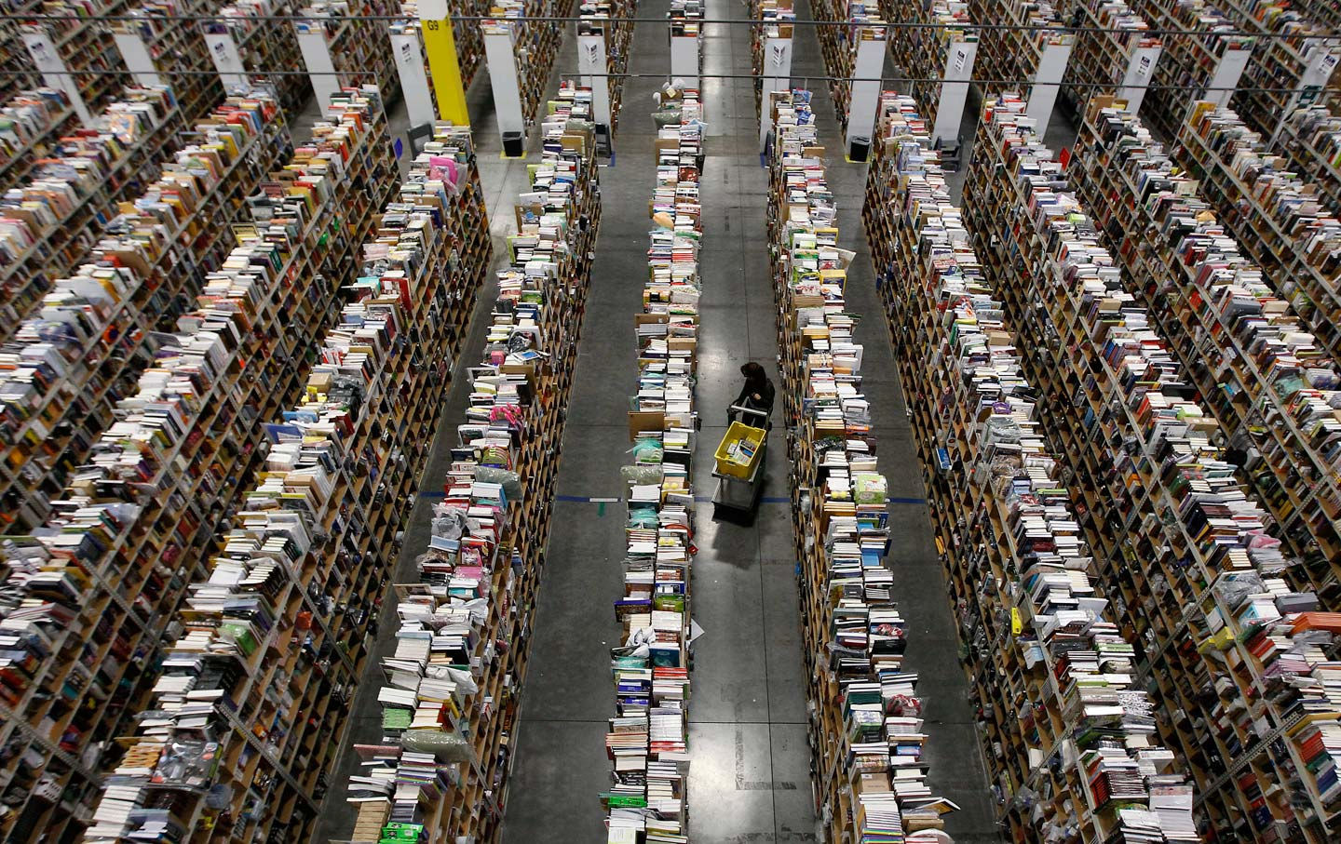
1)У Amazon был интересный по тем временам бизнес-план: всю свою прибыль компания вкладывала в развитие. «Или мы первые, или мы проиграли», – эту концепцию потом использовал Google, а за ним и Facebook. Но в девяностые годы такой подход был в новинку, и инвесторы очень переживали, что компания не приносила денег целых пять лет.
2)Зато когда в марте 2000-го рванул пузырь доткомов, утянув на дно сотни интернет-компаний, Amazon был одним из тех, кто выстоял. Стоимость акций компании упала со $107 до $7 (сейчас одна акция стоит больше 800 долларов), но у фирмы все еще оставалась подушка безопасности, которая даже позволяла тратить деньги на слияния и поглощения. Во время кризиса онлайн-магазину удалось купить конкурентов, погрязших в долги, и стать еще крупнее.

Slide 10
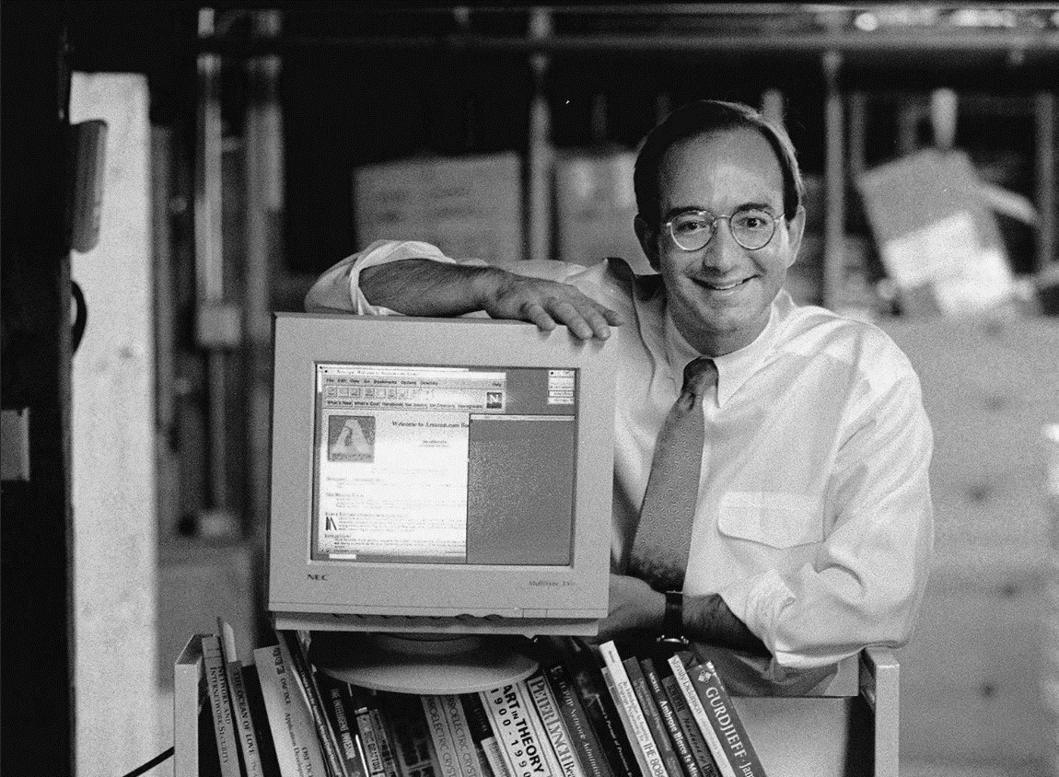
В начале своего пути Джефф Безос поставил себе два ориентира:
Если к 2000 году его компания будет продавать товаров на $74 млн в год, это будет нормальный рабочий результат;
Если к 2000 году его компания начнет продавать на $144 млн, это будет успех.
В реальности в 2000 году продажи Amazon превысили $1,6 млрд. Продавец стал одним из самых крупных игроков в онлайн-бизнесе. Если в 1997-м фирма на IPO была оценена в $438 млн, то теперь она стоила почти в пять раз дороже. А в 2001-м показалась и первая прибыль – $5 млн в последнем квартале – за счет больших продаж в сезон праздников, в Черную пятницу и Рождество.

Slide 11
СОСТОЯНИЕ АМАЗОНА НА ДАННЫЙ МОМЕНТ
Уже сейчас компания стала огромной частью глобальной экономики. Каждая третья онлайн-покупка в Америке совершается на amazon.com. Каждый второй клиент онлайн-магазинов сначала идет на Amazon и исследует там цены товаров, чтобы примерно представлять, с чем он имеет дело.
У компании 304 млн активных клиентов, которые ежемесячно делают 120 млн покупок. Рынок онлайн-ритейла расширяется на 15% за год, и Amazon растет вместе с ним. А Джефф Безос по-прежнему остается у руля, принимая все ключевые решения. Свое свободное время он посвящает инвестициям в проекты, посвящённые изобретению лекарств от болезней, считающихся неизлечимыми.
- В компании работает 270 тысяч человек, в 4 раза больше чем у Google
- Amazon.com – 7-й по популярности сайт в интернете.
- Годовой оборот Amazon — $107 млрд (больше, чем у Google и Microsoft).

